Slide 1
二次根式的乘除法
WWW.PPT818.COM

Slide 2
温故知新
1.二次根式的性质及应用:
积的算术平方根的性质
商的算术平方根的性质
ab
=
a
·
b
(
a
≥
0
,
b
≥
0
).
a
a
=
(
a
≥
0
,
b
>
0
).
b
b

Slide 3
温故知新
2.最简二次根式的特点
①根号里面没有分母，没有小数
②分母中没有根号
③能开出来的，必须开出来.
练一练（1）
（2）
（3）

Slide 4
学习目标
1.研读文本，用自己的话说出二次根式的乘除法运算法则的理解；
2.通过计算学校梯形通用实验室的面积，总结二次根式混合运算的方法；
3.运用整体思想，解决二次根式的求值问题.

Slide 5
学习重难点
重点：1.会运用法则进行二次根式的乘除运算；
2.二次根式混合运算的运算顺序和运算律.
难点：熟练地进行二次根式的混合运算.

Slide 6
挑战自我
1.计算
（1）
（2）
（3）
（4）

Slide 7
挑战自我
2.已知二次根式 ，解决下列问题：
（1）当x=3时，求 的值；
（2）若x是正数， 是整数，求x的最小值；
（3）若 与 是两个最简二次根式，且被开方数相同，求x的值.

Slide 8
挑战自我
3.已知 ，求 的值.

Slide 9
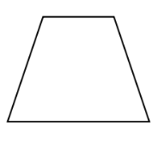
知识梳理
如图，学校准备建一个通用实验室，设计图为一个梯形.已知它的上底是$\sqrt{12}$，下底是$2\sqrt{6}$，高为$\sqrt{6}$，请你求出它的面积？
（上底+下底）×高
2
解:
梯形面积：
S
=（$\sqrt{12}+2\sqrt{6}$）×$\sqrt{6}$
2
=（$2\sqrt{3}+2\sqrt{6}$）×$\sqrt{6}$ 化简
2
= $2\sqrt{3}$×$\sqrt{6}$+ $2\sqrt{6}$×$\sqrt{6}$ 乘法分配律
2
=？？

Slide 10
知识梳理
1.
二次根式的化简:
积的算术平方根：
ab
=
a
·
b
(
a
≥
0
,
b
≥
0
).
商的算术平方根：
a
a
=
(
a
≥
0
,
b
>
0
).
b
b
互逆运算
2.
二次根式的乘法和除法法则:
a
·
b
=
ab
(
a
≥
0
,
b
≥
0
),
a
a
=
(
a
≥
0
,
b
>
0
).
b
b

Slide 11
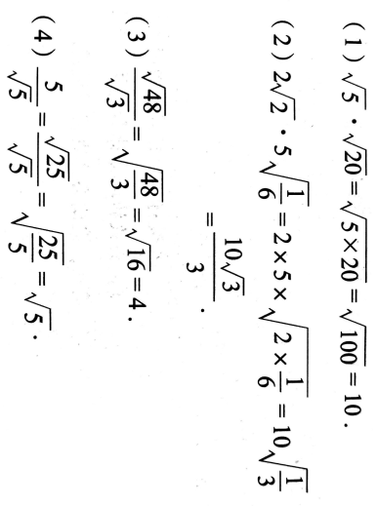
练一练
计算:
解:
对于(4)，小亮的解法是：
他的解法与左边的有何不同，你能说出依据吗？
解:
解:
解:

Slide 12
计算.
（1） （2） （3）
（4） （5） （6）
二次根式相乘除，先按照法则进行运算，如果积或商中含有二次根式，要将它化成最简二次根式.

Slide 13
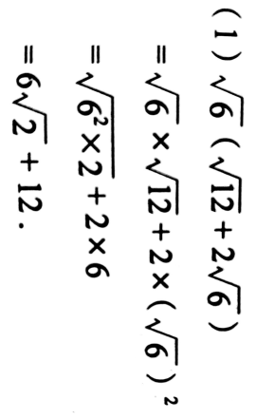
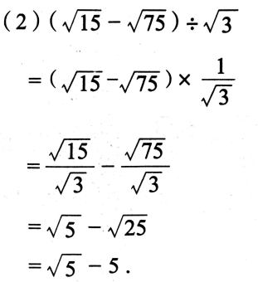
知识梳理
在进行二次根式的四则运算时，实数的运算律和运算顺序都适用，乘法公式也同样适用.
二次根式混合运算.
（1） （2）
解:
解:

Slide 14
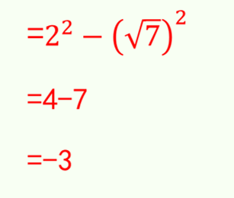
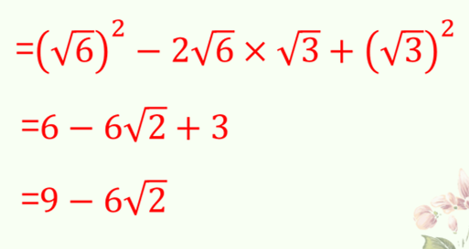
知识梳理
在进行二次根式的四则运算时，实数的运算律和运算顺序都适用，乘法公式也同样适用.
二次根式混合运算.
（3）$\left(2+\sqrt{7}\right)$ $\left(2−\sqrt{7}\right)$ （4）${\left(\sqrt{6}−\sqrt{3}\right)}^{2}$
解：
解:

Slide 15
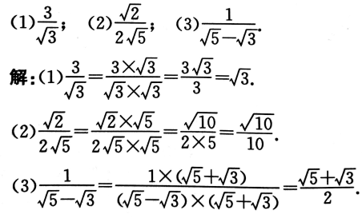
知识梳理
1.分母有理化 ：二次根式中的除法可以用化去分母中根号的的方法进行运算，这种化去分母中根号的变形叫做分母有理化. 例：
2.依据：分式的基本性质
3.方法：将分子和分母都乘分母的
有理化因式，化去分母中的根号.

Slide 16
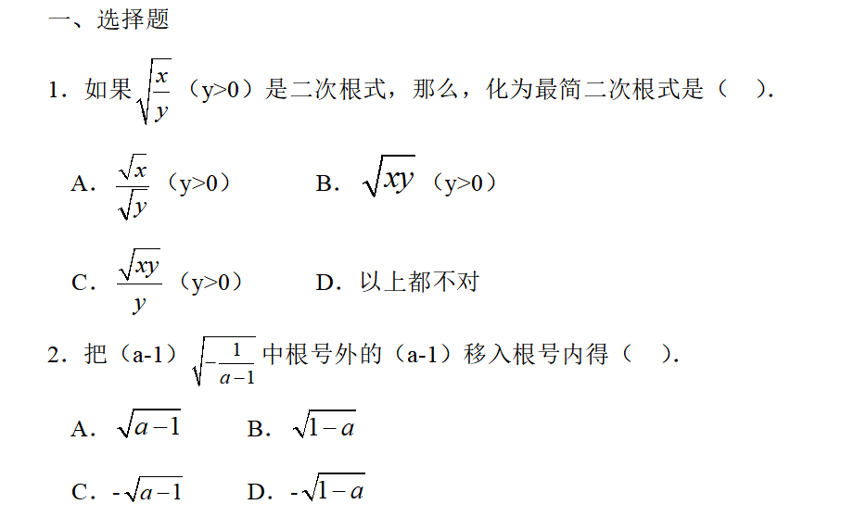
挑战自我

Slide 17
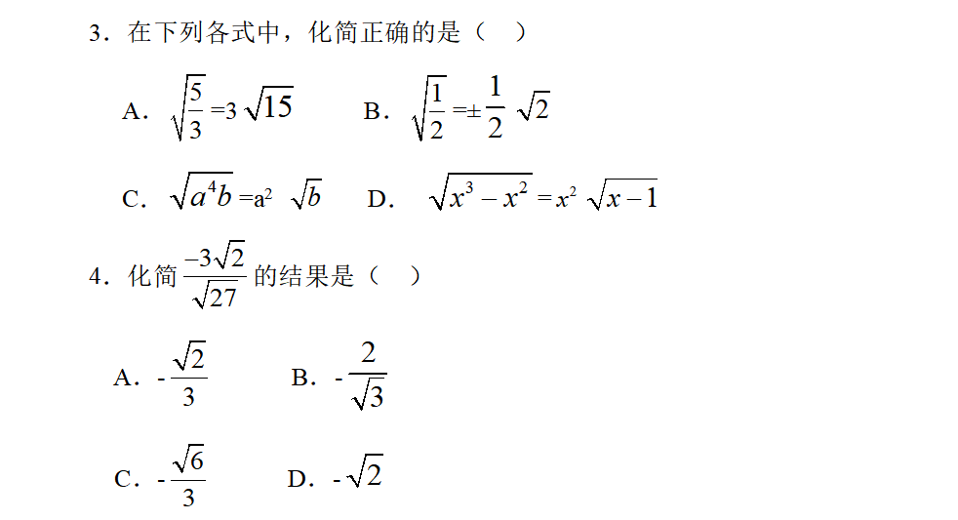
挑战自我

Slide 18
挑战自我
5.计算
(1)
（上底+下底）×高
2
解:
梯形面积：
=（$\sqrt{12}+2\sqrt{6}$）×$\sqrt{6}$
2
=（$2\sqrt{3}+2\sqrt{6}$）×$\sqrt{6}$ 化简
2
= $2\sqrt{3}$×$\sqrt{6}$+ $2\sqrt{6}$×$\sqrt{6}$ 乘法分配律
2
=？？

Slide 19
挑战自我
(2) (3)
(4) (5)

Slide 20
挑战自我
(6) (7)
(8) (9)

Slide 21
挑战自我
6.已知 ，试求 的值.

Slide 22
小结
1.二次根式的乘除法法则；
2.二次根式的混合运算.

